Slide 1

코리아 IT 아카데미 윤가연
Sla Recipe
A Taste to Build Your Dream On

Slide 2
Contents
01
메인 페이지
02
재료공구 페이지
03
지도 검색 페이지
04
레시피 작성 페이지
05
레시피 상세 페이지
06
맞춤 레시피 페이지

Slide 3
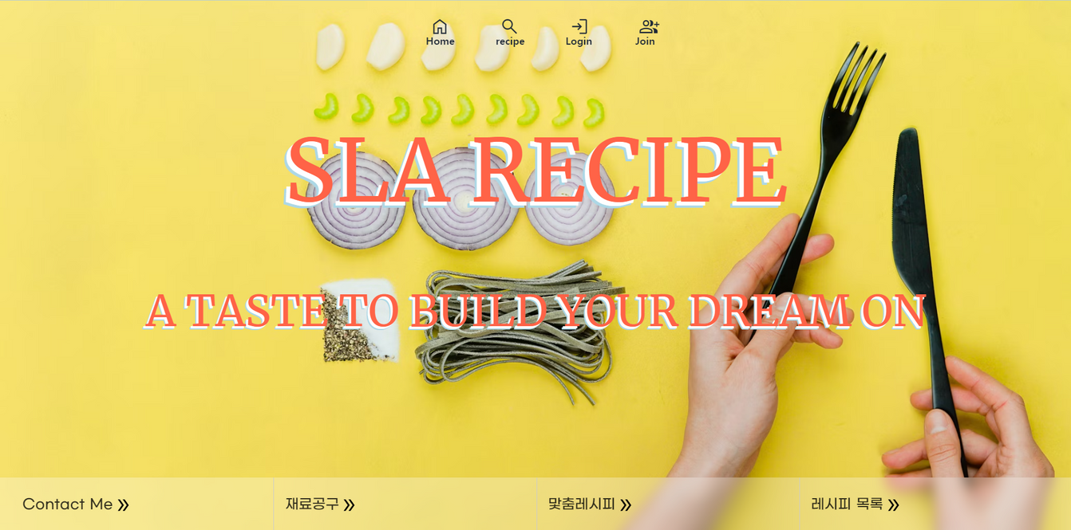
01
메인 페이지
메인페이지에서 sla recipe에 있는 기능들을 소개 해주는 페이지 입니다.

Slide 4
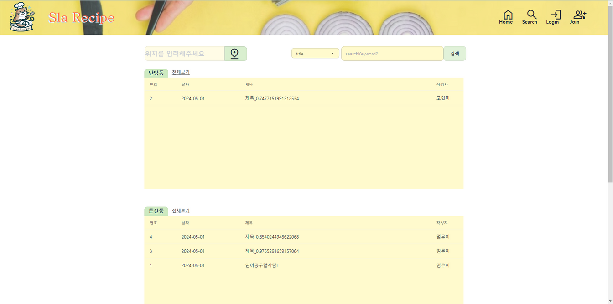
02
재료공구 페이지
위치 검색 기능
제목, 내용 기반 검색 기능
회원이 설정한 로컬 정보 기반으로 재료공구 리스트를 보여줍니다.

Slide 5
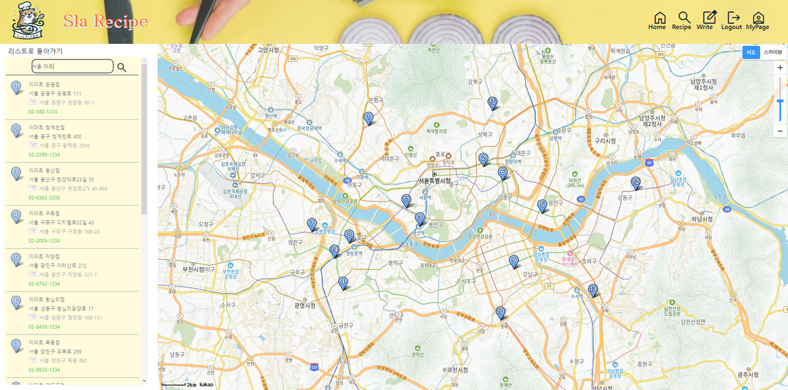
03
지도 검색 페이지
KaKao Map API를 활용한 위치 검색
회원이 원하는 지역이나 장소를 검색해서 찾을 수 있습니다. 이를 이용해 재료공구할때 어디에서 할지 찾을 수 있습니다.

Slide 6
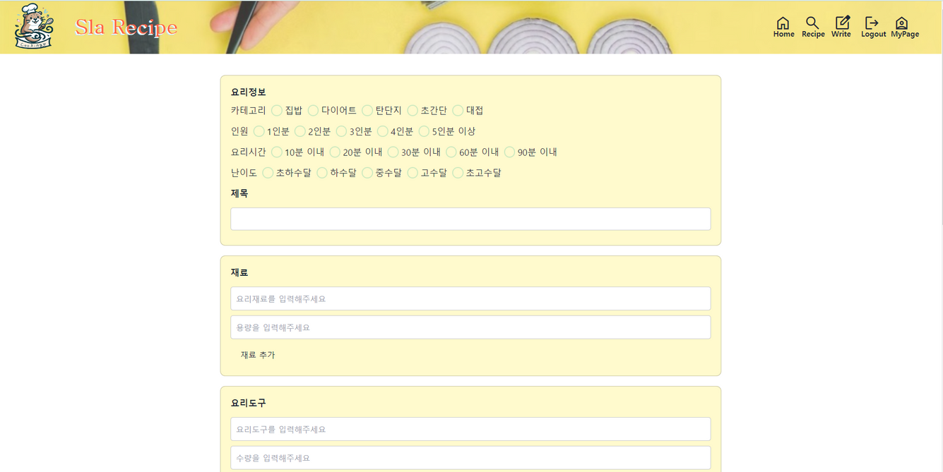
04
레시피 작성 페이지
카테고리별로 레시피 작성하기
회원이 레시피를 작성할때 각 카테고리에 맞는 원하는 내용을 작성할 수 있습니다.

Slide 7
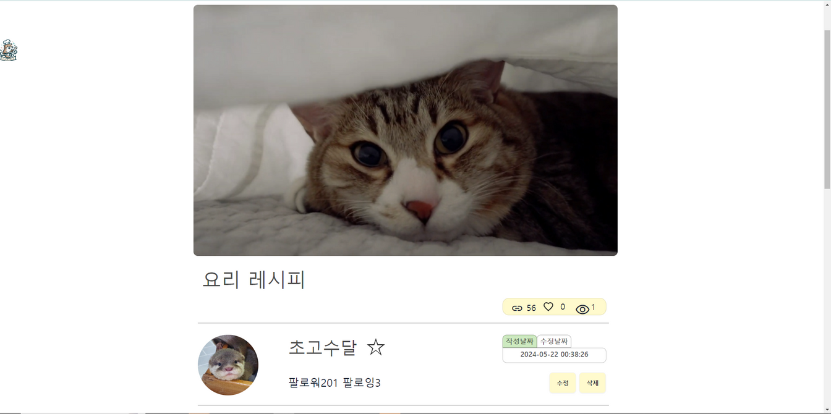
05
레시피 상세 페이지
레시피의 정보를 확인
회원이 보고싶은 레시피를 선택해서 요리재료, 요리도구,
카테고리, 난이도, 요리 순서 등등 다양한 정보를 볼 수 있다.

Slide 8
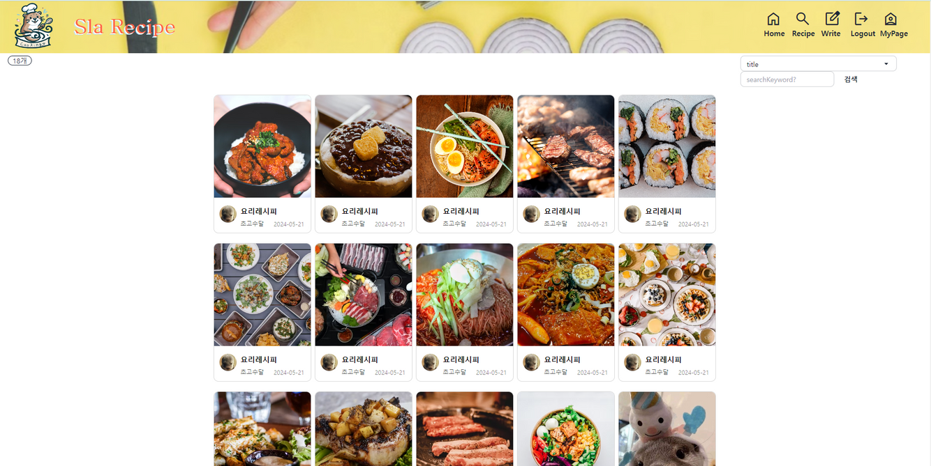
06
맞춤 레시피 페이지
맞춤 레시피 리스트 페이지
회원이 설정한 태그별로 리스트를 검색할 수 있으며
타 회원이 작성한 레시피를 볼 수 있다.

Slide 9
Thank you
감사합니다

